Slide 1
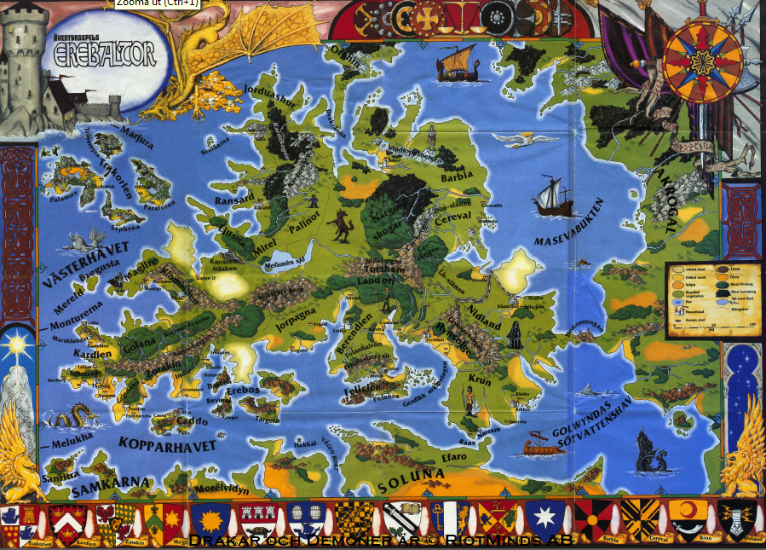

Slide 2
Erebaltor
Årtal 610 e.O (efter profeten Odos uppenbarelse enligt Lysande Vägen)
Kvantmekanik mixat med Magi
  Gaston, Akeem, Raterzitar, Balder, Carlon, Sirius, Sing-Yong Li, Marcaril – levande legender
Magiker härskarklass, hett byte för Gudar, Demonfurstar, och Drakar

Slide 3
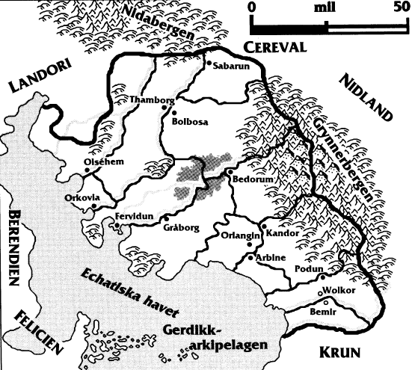

Slide 4
Hynsolge
Huvudstad: Orkovia 10.000 invånare
Andra städer: Fervidun 100.000 invånare (mestadels utlänningar)
Språk: Jori
Uppdelat i 13 län
Population: 200.000 (varav 90.000 utlänningar)
Politik:
  Kungen (Orkovia) i krig med Fervidun (The Maelstrom) båda sidor i stort behov av legosoldater
  Kung mot Adeln i länet Pendor (Stad Wolkor) och Olakia (stad Bemir) båda sidor i stort behov av legosoldater
  Adeln i Varpodia (stad Balbosa) mot folket båda sidor i stort behov av legosoldater

Slide 5
Hynsolge
Pågående skit:
  Epidemi orsakad av störd nekromantiker i Sabarun, zombiesmitta med zombies som i 28 dagar senare (resar, människor, annat)
  Drake från norr
  Spökpirater med spökskepp ledda av nekromantiker
  Kungen, en del av adeln, och Olikark, i tillfällig allians mot Orschinvasion i Grynnerbergen (warsong gulch)
  Handelshuset Olikark, guldbrytning, mot rebeller nordväst om Hyllmarskogen
  "Terrorister" (dvärgar) i Gruvbolagets guldgruva (Gruvbolaget använder sig av demoner och elementarer gnomen och thermen)
  Lyktgubbe som dödat tusentals orsakar stora problem med leveranser av vapen till den dvärgsmittade gruvan (han är fullständigt vild gubben)
  Bad-ass Häxa i skogen
  Slug Symbolist-/Illusionistmagiker som säljer falska skattkartor och falskmynt.
  Vampyrsekt
  The Maelstrom, som kontrollerar bankerna, planerar för FRB
  The Maelstrom's kvantdator i underjordisk bunker under Fervidun, hög hög hög risk...
  Kaosväktareinvasion - härjare, infiltrerat legosoldater och mörda rebeller-/bönder annat
Smugglare "Rödsköldarna", smugglar till alla sidor i konflikter

Slide 6
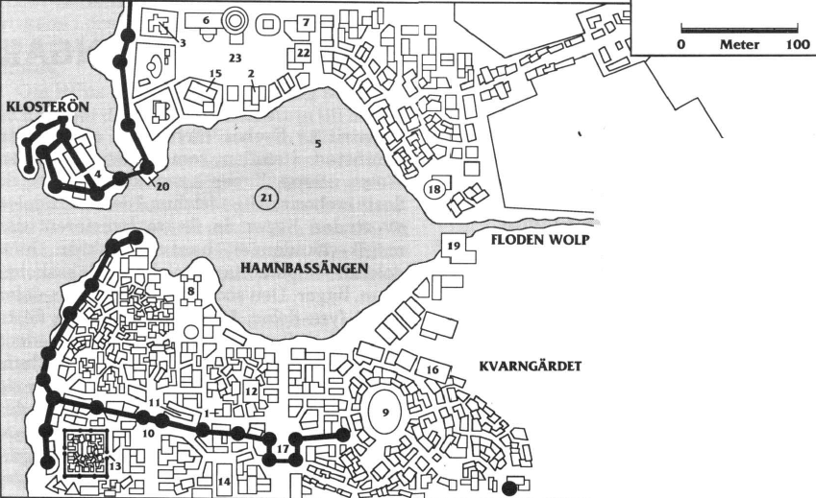
Fervidun
BFF
AH
Bank
Tjänster
Taverna
Taverna
Sjukhus
Arena
Tjuvgillets torg
Drakmästarna
The Maelstrom
Fängelse
Alkemist
Börshus
Bibliotek
Gripar
Smed
Statshus
Acheron
Stortorget-/Anslagstavla

Slide 7
Fervidun
Auktionshus:
Arena:
Bank:
Börshus:
Sjukhus
Uppdragsposter:
Ferviduns väktare "Acheron"
Magikergille "The Maelstrom"
Legoknektgille "Best Friends Forever" (Gaston)
Drakmästarna
Världshus
Festivaler (öl, tjur, tomat)
Gillestuga
Tjuvgille
Transport AB

Slide 8
Auktionshus
Auktionshus:
  Gadgets: (Mobiltelefon, night vision googles, gasmask, kompass)
  Förvaring (ryggsäck Minska E5, Transfer)
  Läkemedel (bandage Hela E3)
  Magiska tjänster (Föryngra, Livsförlängning)
  Transport (Teleportera, Portal, Flyga)
  Fordon (Bil, flygande matta)
  Magiska vapen (granat, kanonkulor explosion e10, pilbågsspetsar Explosion E3)
  Magiska rustningar (beskyddare, stålhud)
  Magiska smycken (laddning, antimagi)

Slide 9
Börshus
Öppettider Fredagar kl 10 till kl 15
Courtage 10 gm per transaktion och 2% av värdet
Listade bolag:
  The Maelstorm 200 gm per aktie (10,000)
  Transport AB (flygande matte, gripar, portal, etc) 20 gm per aktie (10,000)
  Medicin AB (sjukhus, regenera, bandage, föryngra) 35 gm / aktie (5,000)
  Guldgruva AB 125 gm / aktie (7,500)
  Telecom AB (mobiltelefon) 5 gm / aktie (20,000)
  Börshus AB 75 gm / aktie (1,000)
  Bank AB 145 gm / aktie (5,000)
  Arena AB 15 gm / aktie (2,500)
  Auktionshus AB 105 gm / aktie (3,000)

Slide 10
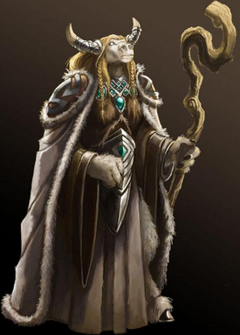
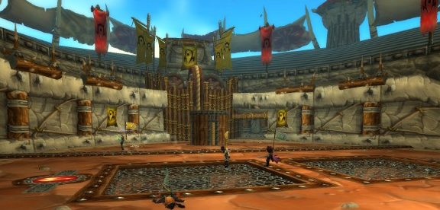
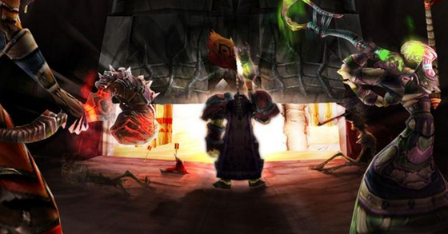
Arena
Arena:
  1on1, 2on2, 3on3, 5on5
  "The horde" deltar genom portalmagi (orscher, blodsalver, annat)
  Domare och healer "Alizabal"
  Guld för att vinna, ranking
  Gambling
  Titlar
  Champion #1 "Carlon" (+ Sirius 2on2)

Slide 11
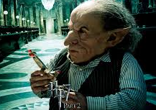
Bank-/Guldsmed
Bank-/Guldsmed:
  Konto för pengar samt föremål, kostar
  Låna mot ränta (själ, psyke, annat)
  Drivs av goblins
  Kan mäkla allt
  Kreditgivning
  Sedelutgivning
  Mynttryckeri
  Myntförvaring

Slide 12
Uppdragsposter
Uppdragsposter:
  Anslagstavlor på stan, oftast utanför AH eller Bank
  Random enklare quests
    Svart Duell
    Introduktionsäventyr
    Annat (plocka 12 blommor av speciell sort i en speciell skog)
Ett Gille mottar äventyrsuppdrag löpande via sin postbox

Slide 13
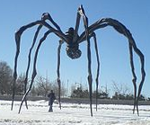
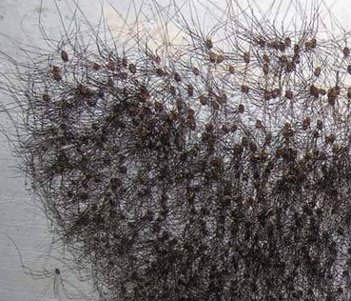


Fervidun's Väktare
Naxx
Jättespindel av demoniskt ursprung
Hamnbassängen
Miljontals småspindlar som är extremt giftiga

Slide 14
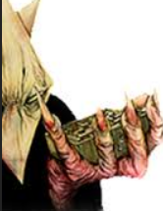
Magikergille
Magikergille "The Maelstrom" (Marcaril Botanis)
Samling magiker strikt hieariskt
  "CEO"-/Representant "Jesterhead"
Raidar
Äger banker och gruvindustri
    Kreditgivare, FRB!
Kontrollerar Fervidun
Driver konflikter, likt CIA, för att sälja krigsmaterial till båda sidor.
Utvecklat en kvantdator, 100 meter under Fervidun
    Fängslat demonfursten "Eblis" som Transfer-fönster
    Fängslat ytterligare 20 demonfurstar som energiacceleratorer
    Exempel på användning: beräkna sannolikheter för drakars beteende, förändra sannolikheter för utfall,

Slide 15
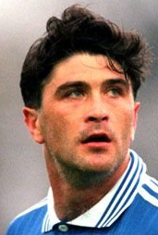
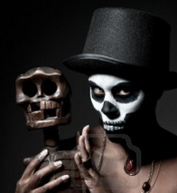
Best Friends Forever
Legoknektgille "Best Friends Forever" (Gaston)
  Gaston Morgonstjärna
  Akeem
  Balder Zor
  Sirius
  Carlon
Raidar

Slide 16
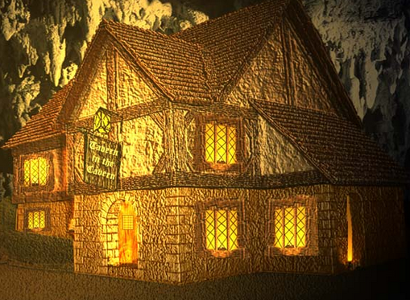
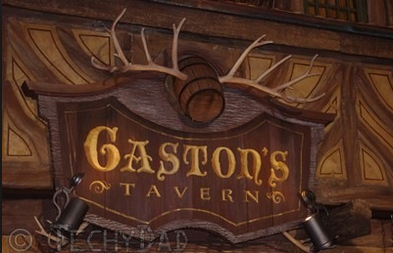
Världshus
Världshus
  Vandrarhem
  Sägner
  Mat
Gaston's ett av de bättre

Slide 17
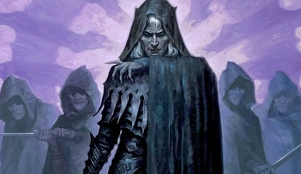
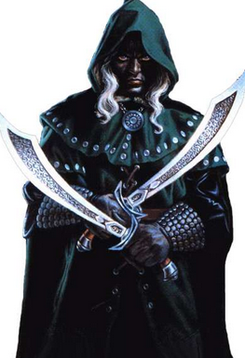
Drakmästarna
Säregen kult
Har på "känn" att något är allvarligt fel med rymdtiden och misstänker The Maelstrom (kvantdatorn som utgör hot mot drakarna)

Slide 18
Festivaler
Ölfestival
Tomatfestival

Slide 19
Gillestuga
Bostads-/hyresrätt-/fristående villa-/borg
Förvaring
Postbox – får äventyr på posten
BG team

Slide 20
Tjuvgille
Styrs av Rödsköldarna
Tillhandahåller alla typer av droger (gift, stimuli, annat)
Utför tjänster

Slide 21
Gripar
Transport AB
Grip transport F28
    Kontrollera Djur
    Tala med djur
    Kräver att resenären betingat ändmålets (besökt resmålet) gripenposition
  20 gm enkeltur
  40km/h, Fervidun-Kandor ca 6 timmar
  Tillgängliga destinationer: Fervidun, Kandor, Wolker, Thamborg

